Slide 1


Slide 2


Основные задачи на 2018-2019 учебный год
Обеспечение государственных гарантий доступности и равных возможностей получения полноценного образования
Повышение доступности и качества предоставляемых образовательных услуг на всех уровнях образования, включая дополнительное образование
Создание условий для организации обучения детей с ограниченными возможностями здоровья, развитие инклюзивного образования
Улучшение материально-технической базы образовательных организаций
Развитие воспитательного потенциала образования

Slide 3



Муниципальная система образования Шадринска
Инфраструктура
37 юридических лиц:
24 дошкольных образовательных организаций
10 общеобразовательных организаций
3 организации дополнительного образования
14 900 обучающихся
1 092 педагогов

Slide 4

Цели Национального проекта «Образование»:
Обеспечение глобальной конкурентоспособности российского образования, вхождение Российской Федерации в число 10 ведущих стран мира по качеству общего образования;
Воспитание гармонично развитой и социально ответственной личности на основе духовно-нравственных ценностей народов Российской Федерации, исторических и национально-культурных традиций
Нацпроект «Образование»
Проекты, входящие в национальный проект
Современная школа;
Успех каждого ребенка;
Поддержка семей, имеющих детей;
Цифровая образовательная среда
Учитель будущего
Молодые профессионалы;
Новые возможности для каждого;
Социальная активность;
Экспорт образования;
Социальные лифты для каждого

Slide 5

Цель проекта внедрение в российских школах новых методов обучения и воспитания, современных образовательных технологий, а также обновление содержания и совершенствование методов обучения.
Современная школа
ГКОУ «Шадринская школа – интернат №16»;
МБУДО «Детско-юношеская спортивная
школа города Шадринска»;
МБУДО «Дом детства и юношества «РИТМ»;
МКУДО «Станция юных техников»;
МБОУ «Лицей №1»;

Slide 6
«Поддержка образования обучающихся
с ограниченными возможностями здоровья»
Удельный вес численности детей-инвалидов в общей численности учащихся ОУ – 0,65%
Удельный вес численности детей с ограниченными возможностями в общей численности учащихся ОУ – 3,6%
17 учащимся созданы условия для обучения на дому
159 учащимся созданы условия для обучения в классах для детей с ограниченными возможностями здоровья
87 учащимся созданы условия для инклюзивного образования
Современная школа

Slide 7
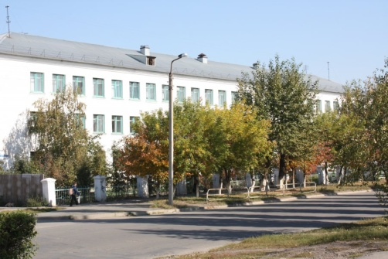

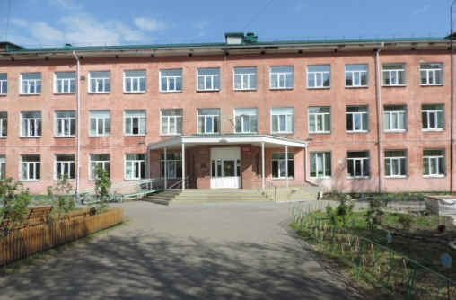
Ресурсные центры
по вопросам инклюзивного образования детей
с нарушением зрения, слуха и тяжелыми нарушениями речи
Современная школа
Основная деятельность ресурсных Центров:
информационная,
методическая,
социально-правовая,
консультационная.

Slide 8
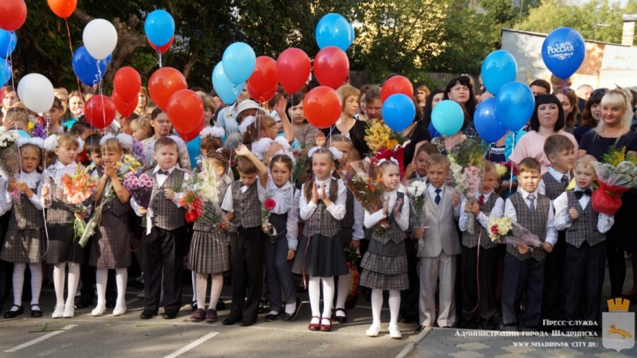

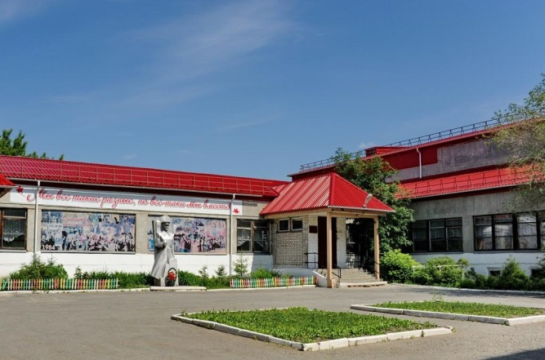
Общее образование
10 общеобразовательных организаций, из них 1 бюджетная организация
315 классов-комплектов
7326 учащихся
Современная школа

Slide 9
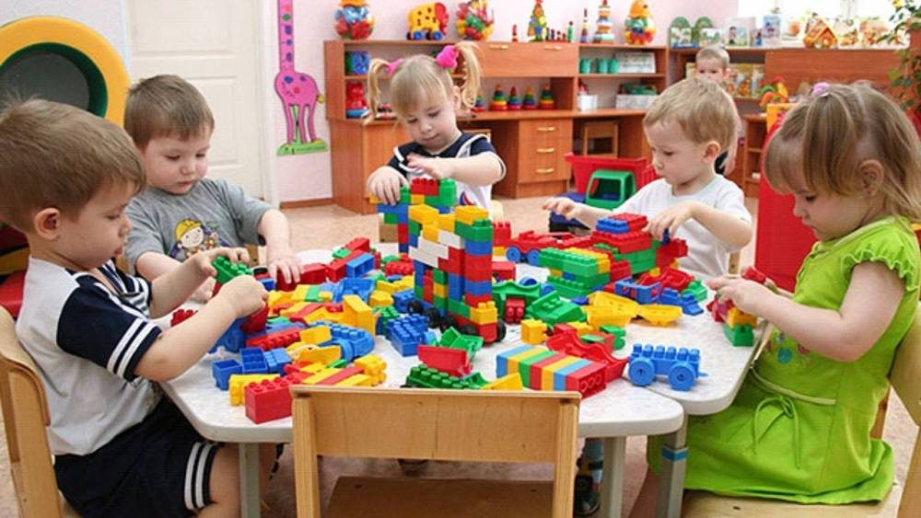

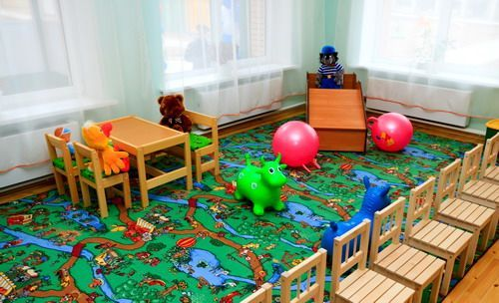
Дошкольное образование
24 дошкольных образовательных организации,
из них 6 бюджетных организаций
189 дошкольных групп
4300 воспитанника
Современная школа

Slide 10
Цель проекта оказание психолого-педагогической помощи родителям.
В 2018 – 2019 учебном году в дошкольных учреждениях продолжали свою работу 23 консультационно-методических центра.
654 семьи воспользовались услугой центра, посетив коррекционно – развивающие групповые и индивидуальные занятия со специалистами дошкольного образовательного учреждения.
С 2019 года на базе школы №20 и детского сада №5 начнут функционировать кабинеты психологического консультирования родителей
Современные родители

Slide 11

Цель проекта формирование эффективной системы выявления, поддержки и развития способностей и талантов у детей и молодежи, направленной на самоопределение и профессиональную ориентацию всех обучающихся.
Успех каждого ребенка
Общий охват профильным обучением – 88,1%
(областной показатель – 70%).
Лидирующие профили
социально-гуманитарный (28,0%),
физико-математический (26,8%),
социально- экономический (25,6%).

Slide 12

Всероссийские проверочные работы
4 класс: математика, русский язык, окружающий мир
5 класс: математика, русский язык, история, биология
6 класс: математика, русский язык, история, биология, география, обществознание
7 и 11 классы в режиме апробации
Успех каждого ребенка
Лидеры объективной оценки
результатов ВПР
Город Шадринск
Катайский район
Половинский район

Slide 13
Итоги государственной итоговой аттестации
9 класс
Успех каждого ребёнка

Slide 14
Итоги государственной итоговой аттестации
11 класс
Успех каждого ребёнка

Slide 15
Достижения учащихся
671 участник муниципального этапа олимпиады,
из них 172 победителя и призера муниципального этапа олимпиады
Успех каждого ребёнка
56 участника регионального этапа олимпиады,
из них 13 победителей и призеров регионального этапа олимпиады
2 участника всероссийского этапа олимпиады
47 выпускников удостоены медали «За особые успехи в учении»

Slide 16
Цель проекта создание системы профессионального роста педагогических работников.
Учитель будущего
Численность педагогов в возрасте до 35 лет – 294 человека.
Социальную поддержку в размере 30 тыс. руб. в 2018-2019 учебном году получил 21 педагог.
С целью профессиональной поддержки молодых создана и функционирует Школа молодого педагога.
В 2019 году начал свою работу учебно-технологический центр
Оказание методической помощи осуществляется на предметных заседаниях городских и школьных методобъединениях.

Slide 17
Участие в конкурсах профессионального мастерства
«Лучший учитель» - Черемисина Лариса Владимировна, учитель начальных классов МКОУ «Гимназия №9»
«Лучший воспитатель» - Гурьева Анна Николаевна, воспитатель МБДОУ «Детский сад №5 «Созвездие»
«Лучший дефектолог» - Желтова Галина Анатольевна, дефектолог МКДОУ «Детского сада №6 «Рябинка»
«Интеллектуал Зауралья» (шахматное образование) - 2019 - Хрусталева Татьяна Ивановна, учитель начальных классов МКОУ «Средняя общеобразовательная школа № 2»
Лучший учитель в очном этапе регионального конкурса на получение денежного поощрения в 2019 году - Емельянов Олег Борисович, учитель технологии МБОУ «Лицей №1».
Учитель будущего

